Slide 1
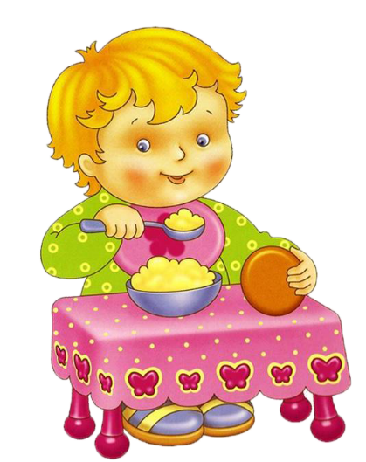
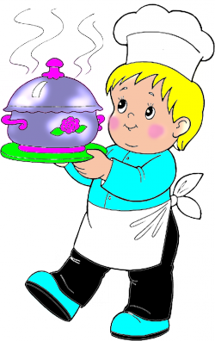
МБДОУ «Детский сад с.Еремково»
Организация питания
в детском саду

Slide 2
Правильное питание – это основа длительной и плодотворной жизни, залог здоровья, бодрости.

Slide 3
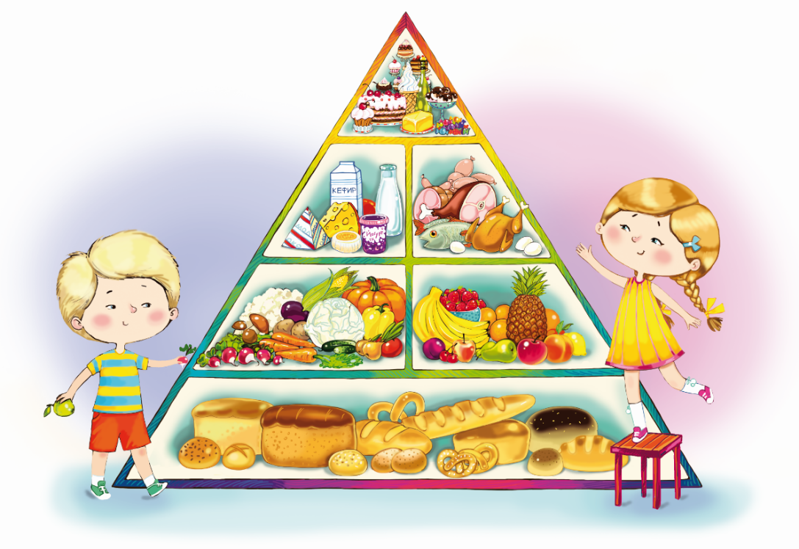
Пирамида правильного питания

Slide 4
Организация питания в детском саду:
Весь цикл приготовления блюд происходит на пищеблоке.
При составлении меню используется разработанная картотека блюд, что обеспечивает сбалансированность питания по белкам, жирам, углеводам.
Готовая пища выдается только после снятия пробы и соответствующей записи в журнале результатов оценки готовых блюд.
Организация питания постоянно находится под контролем администрации

Slide 5
Организация питания в детском саду:
В детском саду организовано трехразовое питание.
В меню каждый день включена суточная норма молока, сливочного и растительного масла сахара, хлеба, мяса.
Продукты, богатые белком (рыба, мясо), включаются в меню первой половины дня.
Ежедневно в меню включены овощи, как в свежем, так и вареном и тушеном виде.

Slide 6
Режим питания
8.45-9.00 завтрак
12.00-12.30 обед
15.40-16.00 полдник

Slide 7
Подготовка к приему пищи:
Организация культурно-гигиенических навыков;
Создание обстановки спокойного общения, настраивающего детей на еду;
Сервировка стола, дежурство;
Маркировка мебели в соответствии с ростовыми показателями.

Slide 8
Формирование культурно-гигиенических навыков:
Мыть руки перед едой с мылом;
Класть пищу в рот небольшими кусочками и хорошо ее пережевывать;
Рот и руки вытирать бумажной салфеткой;
После окончания еды полоскать рот.

Slide 9

Формирование норм столового этикета
в старшей группе
Продолжать закреплять умение сохранять правильную позу во время еды;
Совершенствовать умение сервировать стол в соответствии с ситуацией (завтрак, обед, ужин);
Совершенствовать теоретические знания о том, что, как и чем едят и соответствующие практические навыки;
Совершенствовать навыки общения за столом;
Продолжать формировать эстетический вкус, упражнять в умении сервировать стол, используя результаты своей творческой продуктивной деятельности.

Slide 10

Рекомендации родителям о рационе питания:
Меню дошкольника следует составлять из более легко усваиваемых продуктов, приготовленных с учетом нежной и пока незрелой пищеварительной системы.
Учитывать потребность в энергетической ценности пищи.
На столе должна быть разнообразная и вкусная пища, приготовленная с соблюдением санитарных норм.
Не меньше трех четвертей рациона должна составлять теплая и горячая пища.

Slide 11
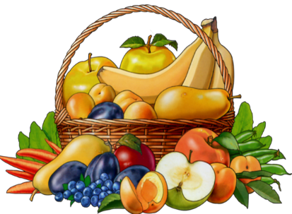
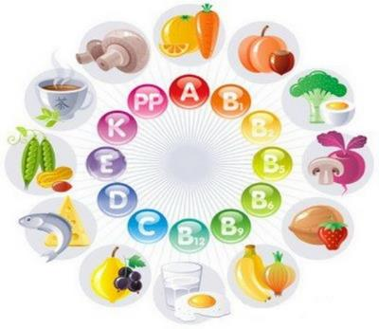
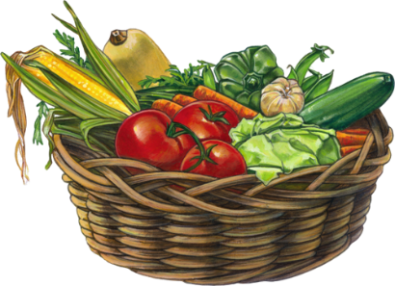
Рекомендации родителям
Что и сколько:
Каждый день ребенок должен получать молоко и молочные продукты − молоко, кефир, ряженку, нежирный творог и йогурт.
Овощи, фрукты и соки из них также требуются дошкольнику ежедневно. Для полноценного питания дошкольнику необходимо 150–200 г картофеля и 200–250 г других овощей в день. В их числе − редис, салат, капуста, огурцы, помидоры и зелень. Фруктов и ягод нужно тоже немало − 200–300 г в свежем виде, плюс соки и нектары. Свежие овощи и фрукты − главный источник витаминов для ребенка.
Вдобавок к мясу и овощам, детям нужны хлеб и макароны из твердых сортов пшеницы, а также жиры в виде сливочного и растительного масел.

Slide 12


